Slide 1
Projeto Final: “Deslize!”
INF 1031 – Introdução à Computação
Prof. Waldemar Celes
Equipe:
Eduardo Motta
Eduardo Siqueira
Gabriel Banaggia
João Pedro Raffo

Slide 2
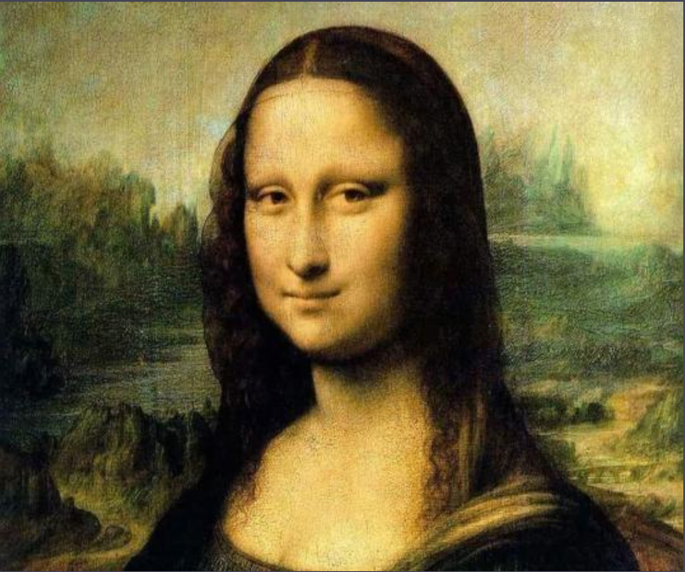
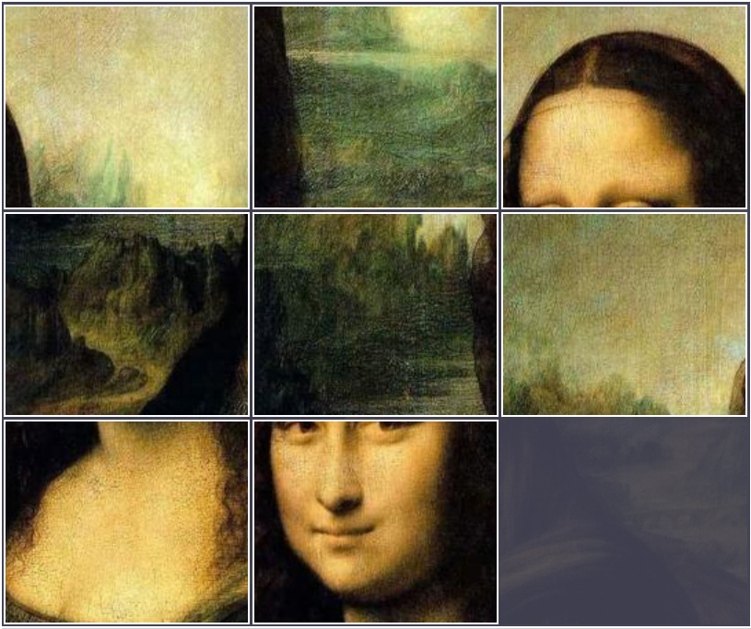
Proposta
Implementar um jogo de tipo quebra-cabeça com peças deslizantes

Slide 3
Metodologia
Reuniões e divisão de tarefas
1) Modelo para os estados do jogo
2) Recorte das imagens nos quads de Löve
3) Tabelas com elementos do jogo e o seu ordenamento
4) Eventos para ler os cliques válidos e 'movimentar' os quads
5) Pontuação (tempo e número de movimentos)
Programando em separado versus Programando em conjunto em tempo real

Slide 4
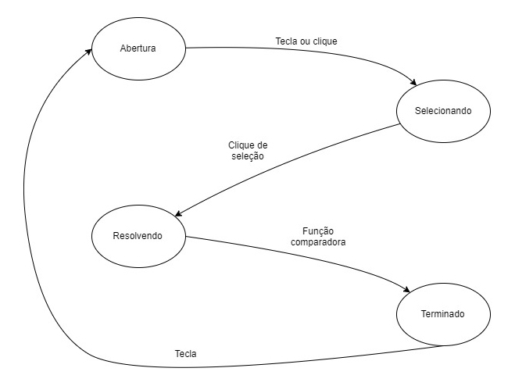
Máquina de Estados

Slide 5
Função gerar quads
x
y
Resolução 900 x 900
(0,0)
(300,0)
(600,0)
(0,300)
(300,300)
(600,300)

Slide 6
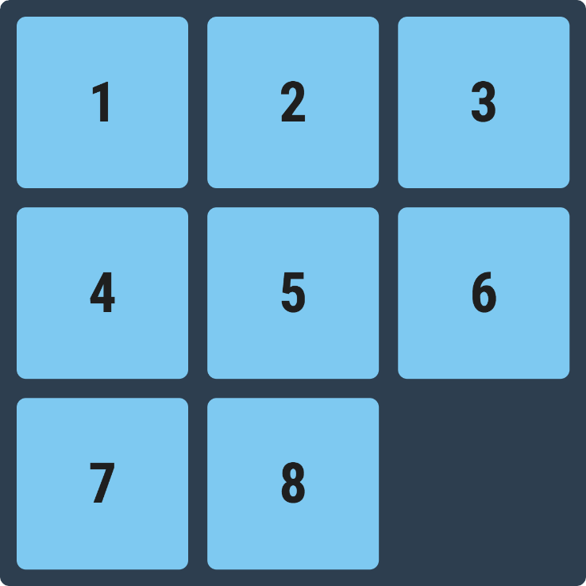
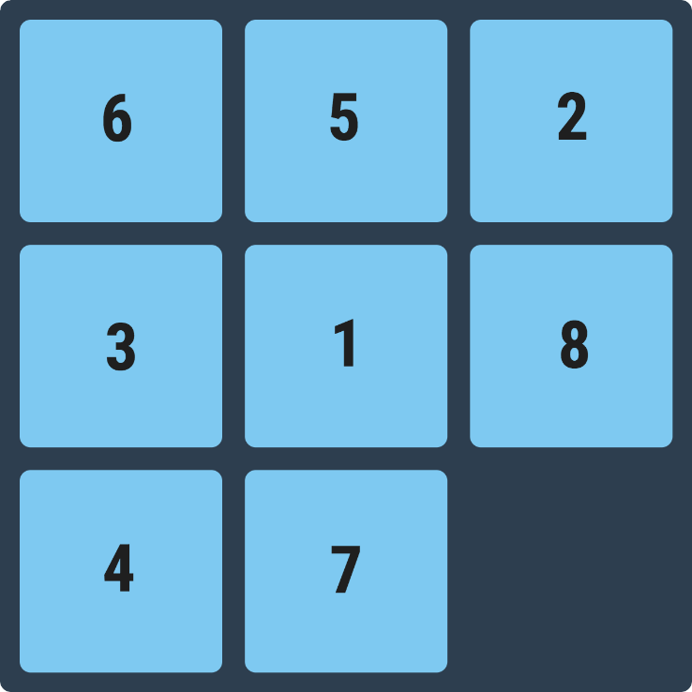
Tabela de peças e Função embaralhar
{1, Q1, t}, {2, Q2, t}, ..., {9, Q9, f}
{3, Q3, t}, {9, Q9, f}, ..., {4, Q4, t}
‘id’
‘quad’
‘vis’
‘index’

Slide 7
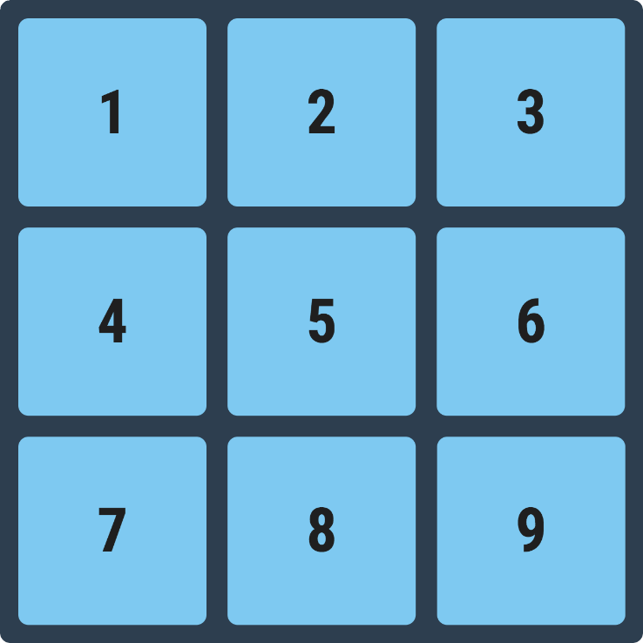
Função selecionar e trocar
verifica_clique
troca_vizinho

Slide 8
Referências consultadas
2D Sliding Puzzles (https://sites.google.com/site/geduldspiele/GallerySlidingPuzzles)
Kaplof (https://www.kopf.com.br/kaplof/how-to-solve-any-slide-puzzle-regardless-of-its-size/)
Códigos no GitHub (https://gist.github.com/jdev6/1e7ff30671edf88d03d4)
Códigos no CoronaLabs (https://docs.coronalabs.com/tutorial/data/shuffleTable/index.html)
Manual de Lua (https://www.lua.org/manual/5.3/)
Löve 2D Wiki (https://love2d.org/wiki/Main_Page)

